Slide 1
Выполнила: Андина Жанна ученица 4 «А» класса руководитель: воспитатель Левкина Ольга Викторовна.
«История села Новотроицкое» (Бедра) Минусинский район

Slide 2
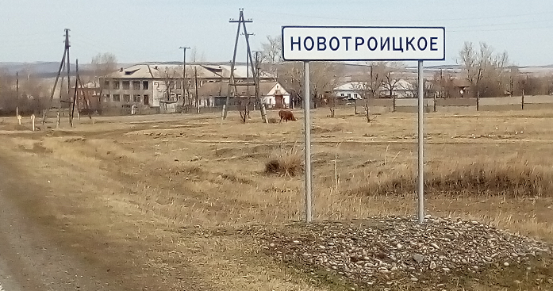
Ничто не может быть таким близким и милым, как малая Родина. Для кого - то, это большой город, а для кого-то - маленькая деревня, но все люди любят свою Родину одинаково. Каждый человек по- своему любит, знает историю и людей, которые родились и выросли на своей малой Родине.
Для меня моей малой Родиной является небольшое село - Новотроицкое, где я живу уже 11 лет, где проходит мое детство.

Slide 3
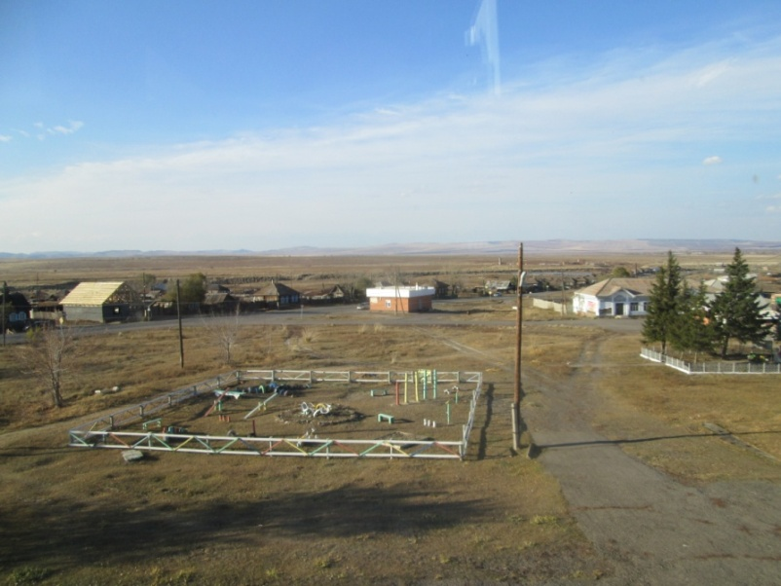
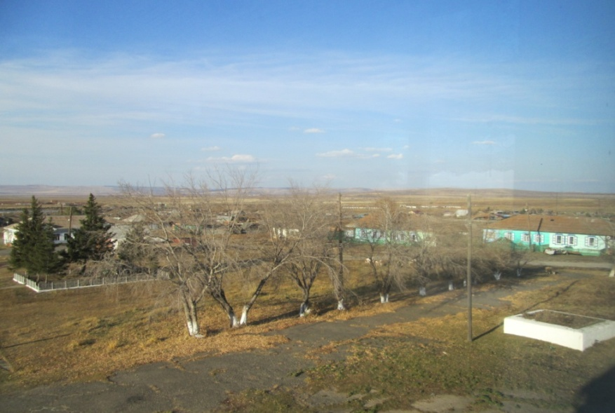
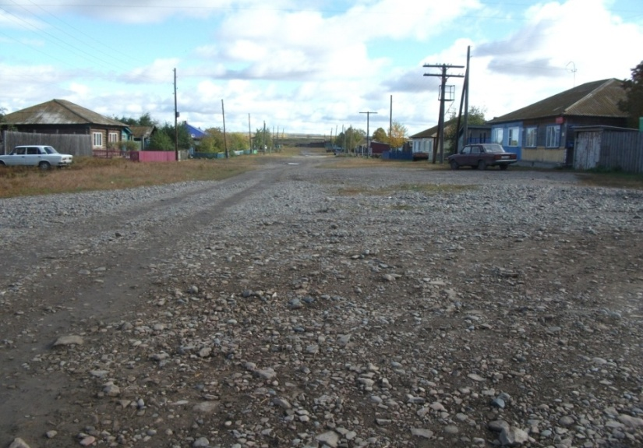
Наше село небольшое, но уютное, в нем есть немало прекрасного. Здесь созданы условия для беззаботной и спокойной жизни, вдали от суеты и проблем города. Здесь люди могут отдохнуть и хорошо провести время.

Slide 4
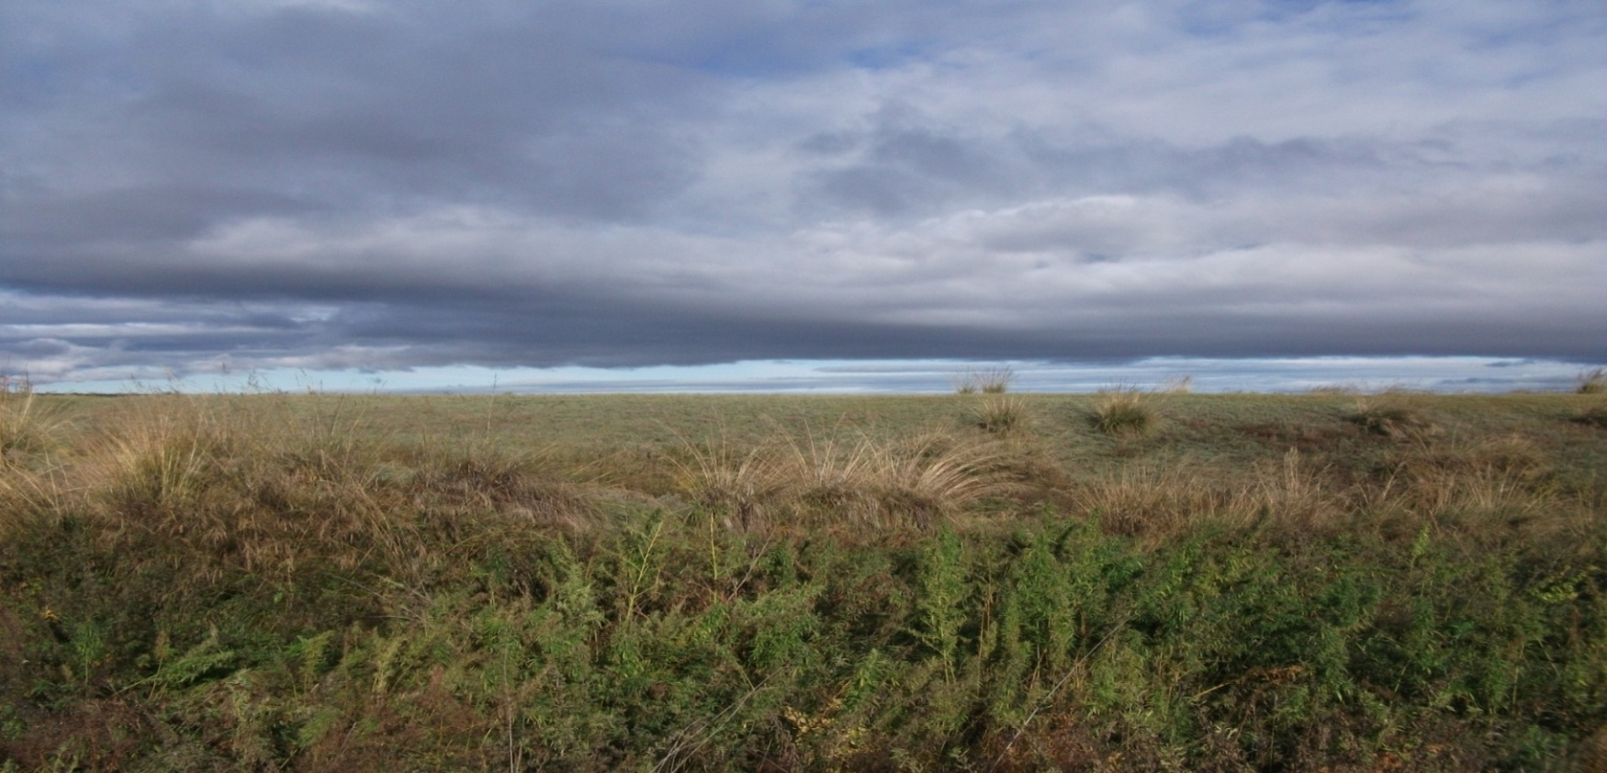
История села
Село Новотроицкое Минусинского района было основано в вершине ручья Сухая Бедра в 1891 г. Село расположено на чистой степной местности.
В 1896 г. деревня получила официальное название Новотроицкое. Но до сих пор бытует и второе название — Бедра.
На данный момент в селе проживает около 800 человек

Slide 5
История села
Первые жители села – переселенцы из Тамбовской, Саратовской, а затем Полтавской и Херсонской губерний. Их фамилии: Черненко, Дмитриенко, Изосимовы, Кожухар, всего 25 семей. Тяжело переселенцам осваиваться на новом месте. Вот как описывается их жизнь в газете «Енисей» за 11.11.1896 года: «Поселок Новотроицкий расположен на степной местности , через поселок протекает маленькая речушка Бедра с грязной, не пригодной для питья водой…».
С приездом переселенцев началось строительство, как деревянных домов, так и кирпичных зданий для различных учреждений.

Slide 6
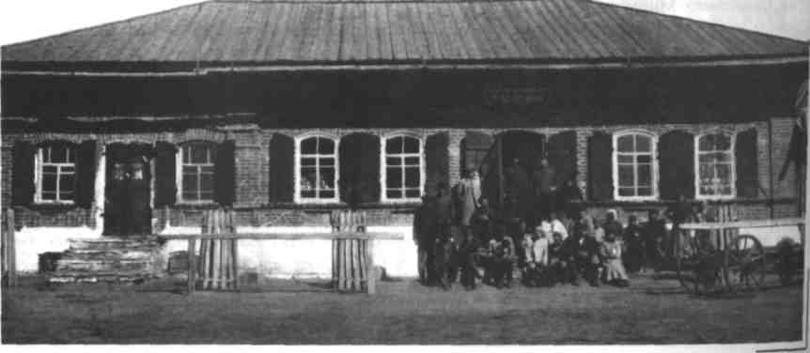
Новотроицкая школа
В 1905 г. была образована Новотроицкая школа. Она была похожа на приходское училище, так как находилась в доме священника Усвятова. В школе учились дети зажиточных крестьян, которых было немного, в основном девочки. После большого пожара в 1907 г. в селе сгорело много дворов, в том числе и школа.

Slide 7
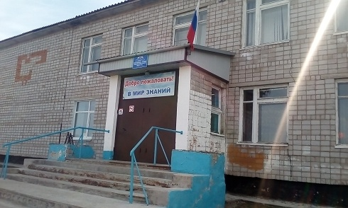
Новотроицкая школа
Через 5 лет в селе открыли новую шестилетнюю школу, в которой училось 25 детей. Эта школа просуществовала до 1918 г. и была закрыта. В 1923 г. школа вновь была открыта и стала семилетней. В 1995 г. школа стала средней.
В НАСТОЯЩЕЕ ВРЕМЯ ДИРЕКТОР НОВОТРОИЦКОЙ СРЕДНЕЙ ШКОЛЫ – ШЕЛЕНКОВ ВЛАДИМИР ИВАНОВИЧ .

Slide 8
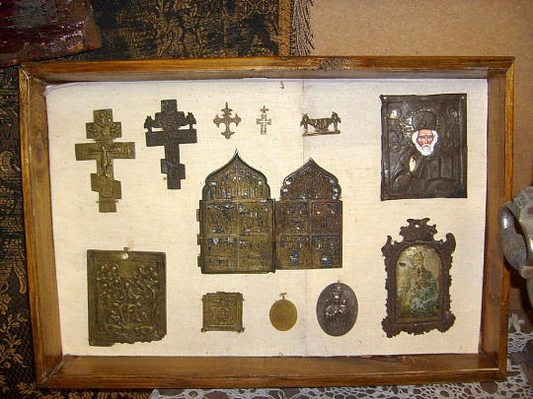
Новотроицкая школа
Музей Новотроицкой школы является центром образовательного краеведения Минусинского района. Был создан творческим объединением «Юный краевед». Открытие музея состоялось 12 мая 1995 г. и было посвящено 50-летию Победы в Великой Отечественной войне. В этом же году музей получил свою первую награду — диплом победителя районного смотра-конкурса музеев.

Slide 9
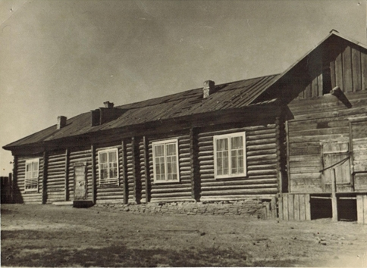
Культура села
В 1934 году в селе был построен сельский клуб. Здание клуба, находилось на улице Мира. В 1954 году в здании сельского клуба была открыта библиотека. В этом здании библиотека находилась по 1978 год. Затем клуб был закрыт в связи с аварийным состоянием.

Slide 10
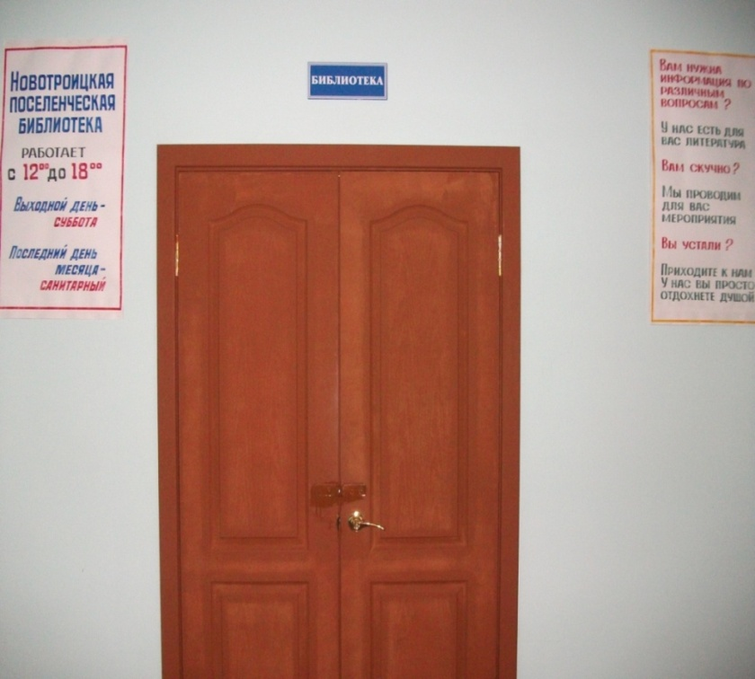
Культура села
Вскоре было построено здание ныне действующего клуба, библиотека была переведена на 2 этаж.

Slide 11
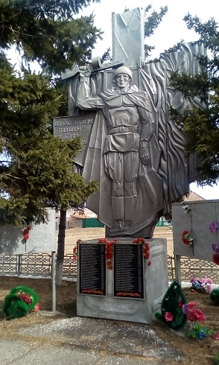
Памятник победы
В 1965 г. в селе был установлен памятник воинам односельчанам, павшим в годы Великой Отечественной войны. Во время войны из нашего села были призваны на службу более двух сотен мужчин. Они отважно сражались за родину.

Slide 12
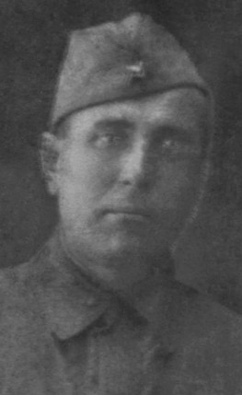
Почетные граждане.(Ветераны ВОВ. Герои социалистического труда)
Одним из них был Свириденко Василий Данилович. Родился в 1901 году. Был призван из села Новотроицкое Минусинским райвоенкоматом в июне 1941 года. Воевал в пехоте на Ленинградском фронте. После ранения и длительного лечения был переведён в санитарный полк, участвовал в эвакуации раненых. В мае 1942 году при бомбежке санитарного поезда был тяжело ранен и умер в госпитале г.Боровичи Новгородской области.

Slide 13
Герой социалистического труда
В моем селе проживали Герои Социалистического
Труда: Кожухар Алексей Васильевич-комбайнер колхоза.

Slide 14
Герой социалистического труда
Ханаков Николай Васильевич – механизатор колхоза.

Slide 15
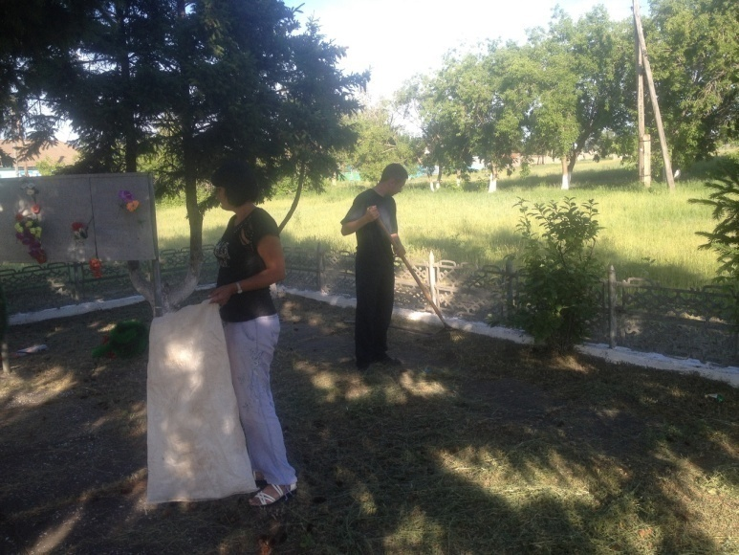
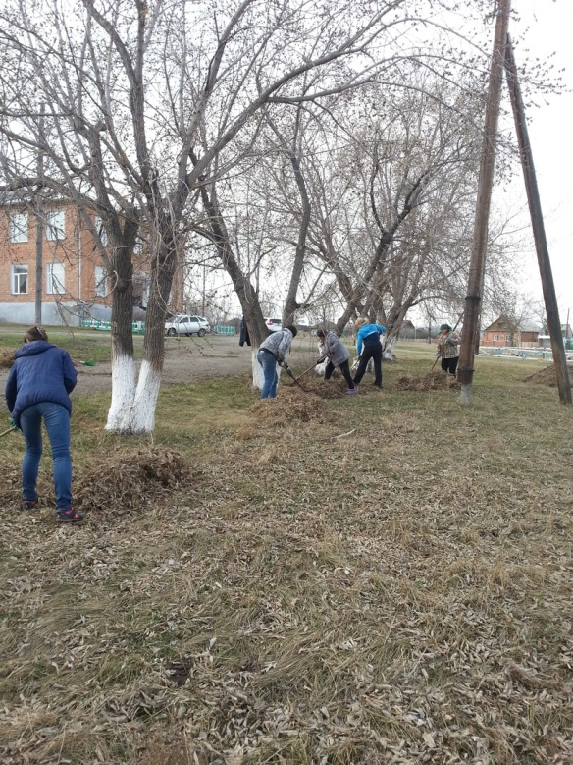
Мое село
Местные жители любят свое село и делают его уютным и красивым: высаживают деревья и цветы, строят детские площадки, принимают участие в субботниках, берегут и охраняют природу. На улицах всегда чисто убрано.

Slide 16
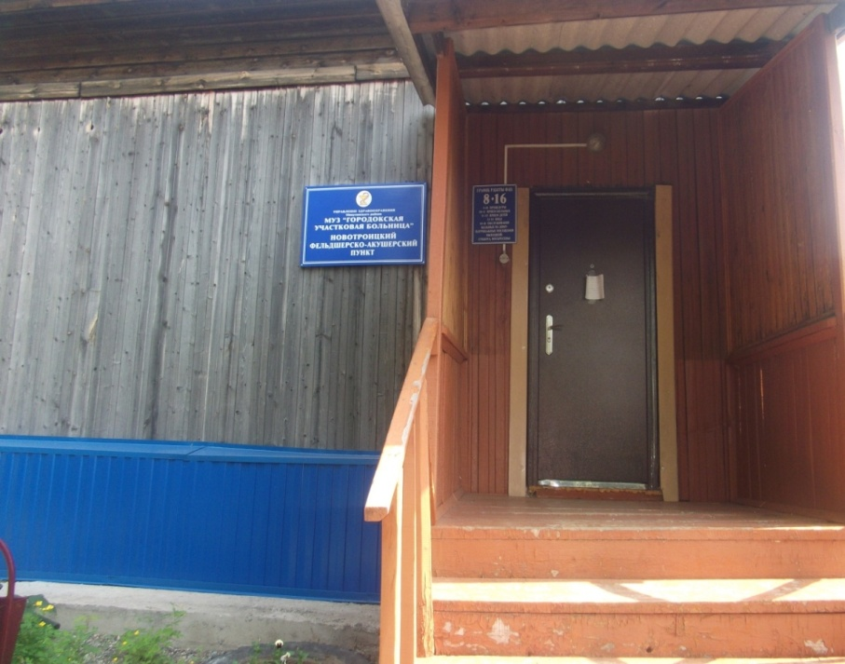
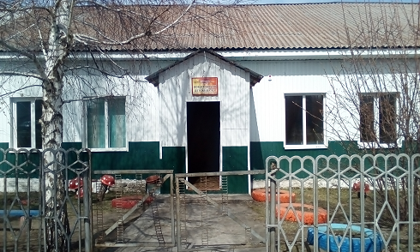
Развитие села
В настоящее время в селе Новотроицком работают фельдшерско-акушерский пункт.
В 1939 году- организованы ясли. Сейчас детский сад называется
«Солнышко»

Slide 17
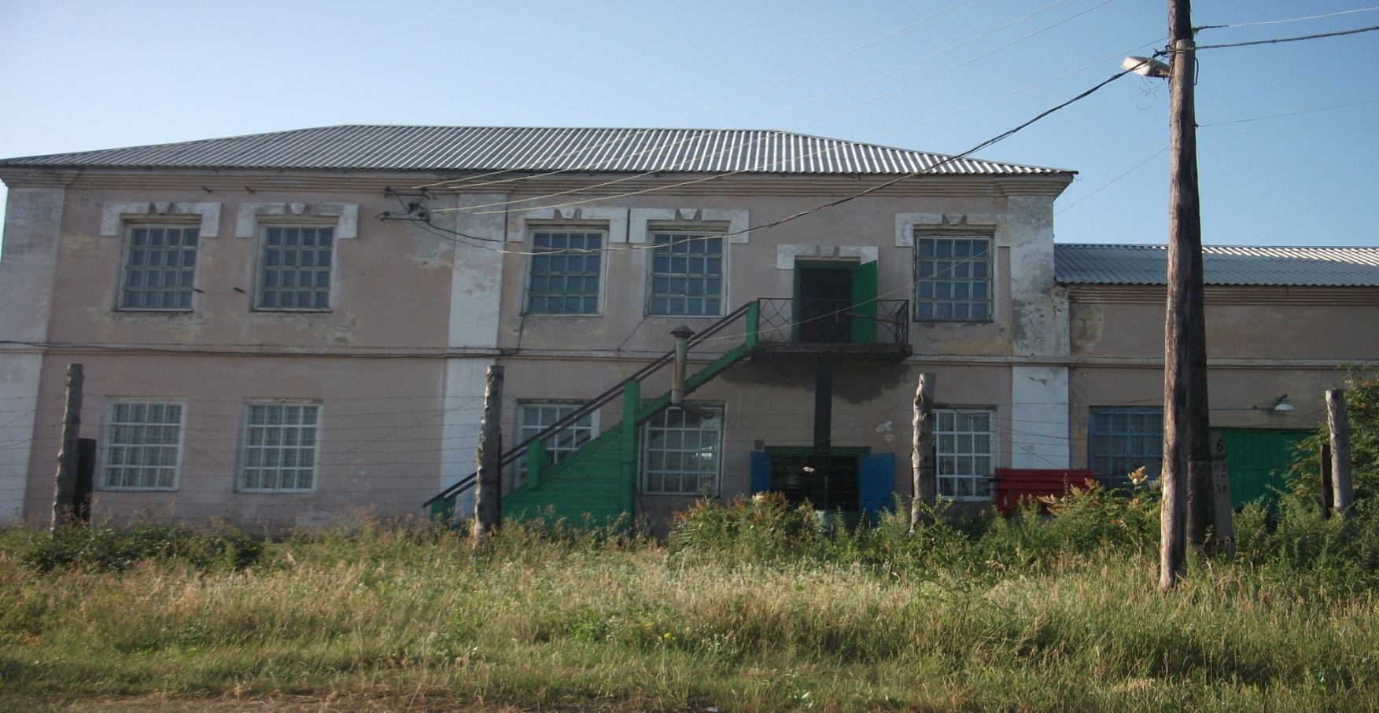
Развитие села
Маслозавод ООО «Заря». Завод занимается производством растительных масел.

Slide 18
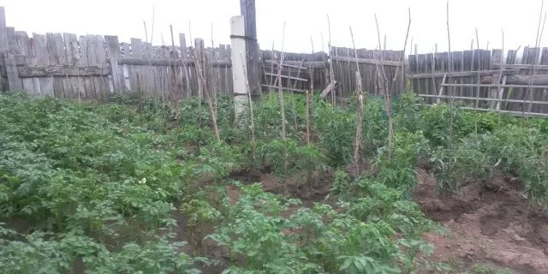
Развитие села
Постоянное население занято в личных подсобных хозяйствах.

Slide 19
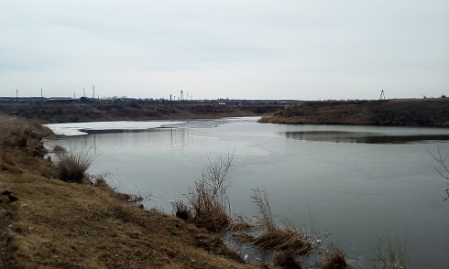
Сельская природа
Село окружено степями. В селе имеется один искусственный водоем, который местные жители называют Новотроицкий пруд.

Slide 20
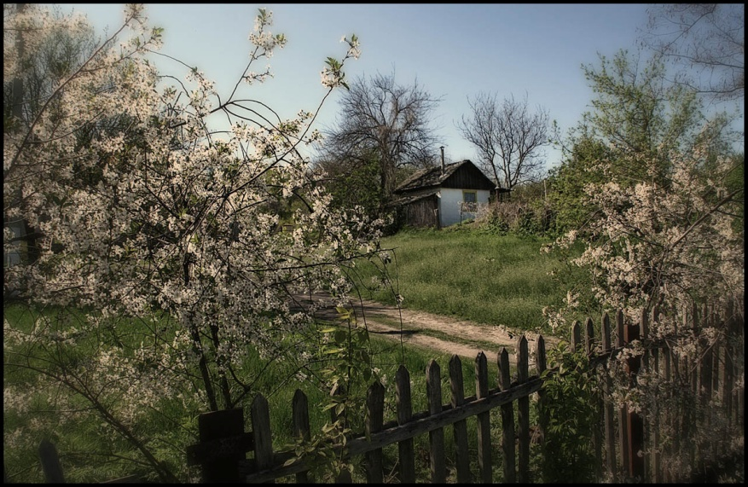
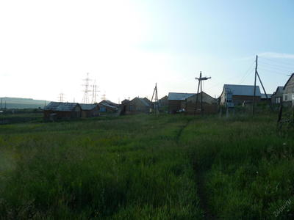
Сельская природа
Во все времена года наше село красиво по-своему.

Slide 21
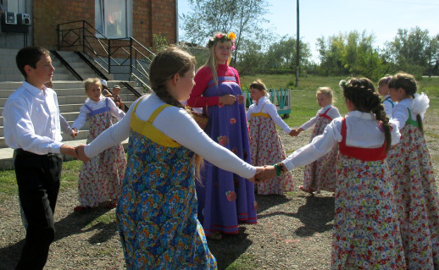
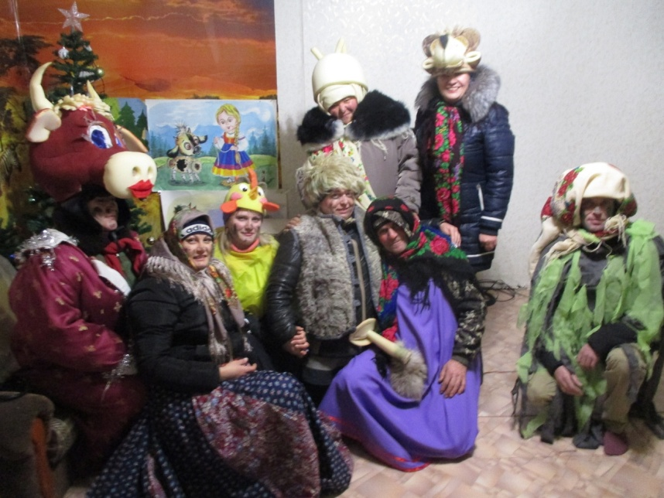
Традиционные праздники
Весело и задорно проходят праздники. Все жители поселка: и взрослые, и дети принимают участие традиционных праздниках таких как «Масленица», «Иван Купала» и т.д.На всех праздниках слышны песни местных творческих коллективов.

Slide 22
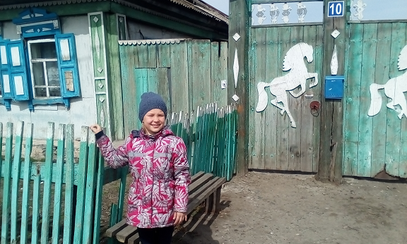
«Для России село – частица, а для нас – родительский дом. И мы рады, что можем гордиться Малой родиной, где мы живем». Г. Полетаев.

Slide 23
Заключение
Я узнала, что Новотроицкое старинное село начало, которому еще было положено в начале XVII века. Село живо, пока живы мы. Пока есть, кому помнить и знать историю своего родного села. А историю села нам обязательно надо знать и помнить, для того чтобы не исчезло бесследно прошлое, чтобы мы, подрастающее поколение знало свою историю, культуру, традиции. Плох тот народ, который не помнит, не ценит и не любит своей истории. Я, как жительница Новотроицкого горжусь тем, что у него такая история, такая своеобразная природа, такие трудолюбивые люди. Я хочу, чтобы из поколения в поколение наше село сохранило свою красоту. Я верю в светлое и прогрессивное будущее нашего села.

Slide 24
СПАСИБО ЗА ВНИМАНИЕ!!!

